Slide 1
В прошлой серии
Жестокая нагшрада за спасение

Slide 2


Спасение соседей
Отец уговорил спасти соседей
Для спасения нужна пушка
(Конструктор)

Slide 3


Отец помогал и пострадал…
Защитили пушку от папиной заботы
(модификаторы доступа)
Награда содержала вирус…

Slide 4
В раздумье о спасении...
Нужен антидот

Slide 5


Увольнение судьбы
Не долго
Как всегда

Slide 6


Последняя надежда
Вылечим отца!!!
Отец что-то знает…

Slide 7
Пробираемся в лабораторию
Надеюсь там найдем лекарство

Slide 8


Модернизация турели
Хорошо, что отец знал где консоль
Приступим к улучшению турели

Slide 9
Работа турели
Турель стреляет по кругу слева на право по одному патрону
За один выстрел турели все зомби подходят к лаборатории на 1 метр ближе

Slide 10
Модернизация системы наведения
Турель будет стрелять по кругу не слева на право, а будет стрелять в первую очередь в зомби, который ближе всего.

Slide 11
Модернизация системы наведения (Метод пузырька)
public class Aiming { public void sortByDistance(Zombie[] zombies) { for (int i = 0; i < zombies.length; i++) { for (int j = 0; j < zombies.length-1; j++) { if (zombies[j].getDistanceToHero() > zombies[j + 1].getDistanceToHero()) { toSwap(zombies, j, j + 1); } } } } private void toSwap(Zombie[] sortZombies, int first, int second) { Zombie temp = sortZombies[first]; sortZombies[first] = sortZombies[second]; sortZombies[second] = temp; } }

Slide 12

Современная консоль
Когда на кону жизнь отец очень сообразителен.

Slide 13
Maven упростит работу с проектом
Руками не предется добавлять библиотеку для тестирования.

Slide 14

Maven — инструмент для управления и сборки проектов
Он облегчает жизнь девелоперу на всех стадиях работы: от создания структуры проекта и подключения необходимых библиотек до развертывания продукта на сервере.

Slide 15
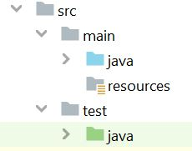
Стандартная структура для Maven-проекта
в папке src/main/java содержатся java-классы;
в src/main/resources — ресурсы, которые использует наше приложение (HTML-страницы, картинки, таблицы стилей и тд);
src/test — для тестов.

Slide 16
Pom.xml
<?xml version="1.0" encoding="UTF-8"?> <project xmlns="http://maven.apache.org/POM/4.0.0" xmlns:xsi="http://www.w3.org/2001/XMLSchema-instance" xsi:schemaLocation="http://maven.apache.org/POM/4.0.0 http://maven.apache.org/xsd/maven-4.0.0.xsd"> <modelVersion>4.0.0</modelVersion> <groupId>lesson3.com</groupId> <artifactId>lesson3</artifactId> <version>1.0-SNAPSHOT</version> <dependencies> <dependency> <groupId>junit</groupId> <artifactId>junit</artifactId> <version>4.13</version> <scope>test</scope> </dependency> </dependencies> </project>
В корне проекта есть файл - Pom.xml - это и есть главный файл для управления Мавеном. Все описание проекта содержится здесь.

Slide 17
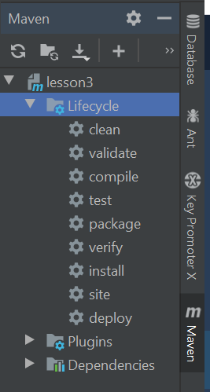
Фазы
Процесс построения приложения называют жизненным циклом Maven-проекта, и состоит он из фаз (phase). Посмотреть на них ты можешь в IDEA, нажав на Maven>example>Lifecycle в правом верхнем углу

Slide 18
Фазы
Как видишь, существует 9 фаз:
clean — удаляются все скомпилированные файлы из каталога target (место, в котором сохраняются готовые артефакты);
validate — идет проверка, вся ли информация доступна для сборки проекта;
compile — компилируются файлы с исходным кодом;
test — запускаются тесты;
package — упаковываются скомпилированные файлы (в jar, war и т.д. архив);
verify — выполняются проверки для подтверждения готовности упакованного файла;
install — пакет помещается в локальный репозиторий. Теперь он может использоваться другими проектами как внешняя библиотека;
site — создается документация проекта;
deploy — собранный архив копируется в удаленный репозиторий.

Slide 19

JUnit
JUnit — это фреймворк автоматического тестирования вашего хорошего или не совсем хорошего кода.

Slide 20
Java аннотации для JUnit
Аннотаций в Java, являются своего рода метками в коде.
Отдельные фреймворки или библиотеки сканируют код. Определяют, методы или поля с анатациями и в зависимости от помеченной аннотации добавляют логику в код.
Пример аннотации: @Override
@Override public String toString() { return "MyObject"; }

Slide 21
Junit аннотации
Все методы должны иметь модификатор public и возвращать void.
@Test - Собственно сам тест
@Ignore - Игнорировать метод при тестировании
@Before - Выполняется перед запуском метода с аннотацией @Test. Используется для инициализации данных для последующего теста.
@After - Выполняется после завершения работы каждого теста. Подчищаем за собой.
@BeforeClass - Выполняется один раз перед запуском всех тестов. Используется для инициализации общих для всего теста данных, например, для создания экземпляров классов. Должен иметь модификатор static.
@AfterClass - Выполняется один раз после прохождения всех тестов. Подчищаем за собой те вещи, которые «нагадили» в @BeforeClass. Метод должен иметь модификатор static.
@Rule - Используется для расширения фунционала. Например, для проверки генерируется ли исключение.

Slide 22
Проверки
Тип проверки | Описание
fail() fail(String message) | прерывание теста с ошибкой, т.е. тест будет неудачным
assertTrue(boolean condition) assertTrue(java.lang.String message, boolean condition) | проверка на равенство условия condition значению true
assertFalse(boolean condition) assertFalse(String message, boolean condition) | проверка на равенство условия condition значению false
assertEquals(<тип> expected, <тип> actual) assertEquals(String message, <тип> expected, <тип> actual) | проверка на равенство; <тип> — это Object, int, double и т.д.
assertArrayEquals(byte[] expecteds, byte[] actuals) assertArrayEquals(String message, <тип>[] expecteds, <тип>[] actuals) | проверка массивов на равенство; аналогично assertEquals; <тип> — это Object, int, double и т.д.
assertNotNull(Object object) assertNotNull(String message, Object object) | проверка, что Object не null
assertNull(Object object) assertNull(String message, Object object) | проверка, что Object null
assertSame(Object expected, Object actual) assertSame(String message, Object expected, Object actual) | проверка на равенство двух объектов expected и actual, т.е. один и тот же объект

Slide 23
Тест системы наведения
public class AimingTest { private static Aiming aiming; private Zombie[] zombies; @BeforeClass public static void setup() { aiming = new Aiming(); } @Before public void initZombies() { zombies = new Zombie[]{ new Zombie(20), new Zombie(11), new Zombie(14), new Zombie(41), new Zombie(21) }; } @Test public void sortByDistance() { aiming.sortByDistance(zombies); int[] expectedDistances = getExpectedSortedDistances(); for (int i = 0; i < zombies.length; i++) { assertEquals(expectedDistances[i], zombies[i].getDistanceToHero()); } } private int[] getExpectedSortedDistances() { return new int[]{11, 14, 20, 21, 41}; } }

Slide 24
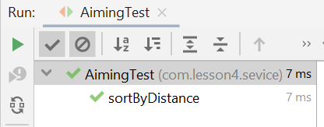
Тест пройден

Slide 25
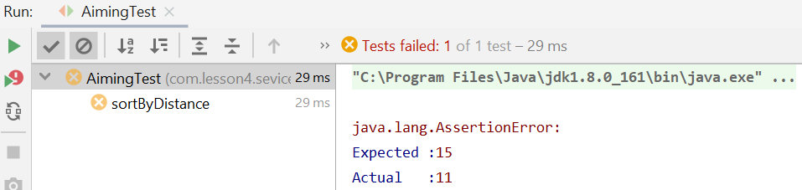
Тест не пройден

Slide 26
Тест турели
public class TurretTest { private static final String DONE = "Все зомби мертвы"; private static final String FAIL = "Потрачено..."; private static Turret turret; private static Aiming aiming; private Zombie[] zombies; @BeforeClass public static void setup() { turret = new Turret(); aiming = new Aiming(); } @Before public void initZombies() { zombies = new Zombie[]{ new Zombie(6), new Zombie(4), new Zombie(5), }; } @Test public void shootWithoutAim() { String resultShoot = turret.shoot(zombies); assertEquals(FAIL, resultShoot); } @Test public void shootWithAim() { aiming.sortByDistance(zombies); String resultShoot = turret.shoot(zombies); assertEquals(DONE, resultShoot); } }

Slide 27
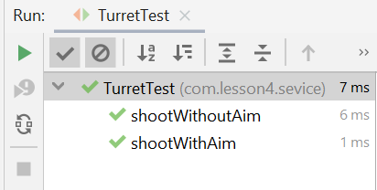
Тест пройден

Slide 28
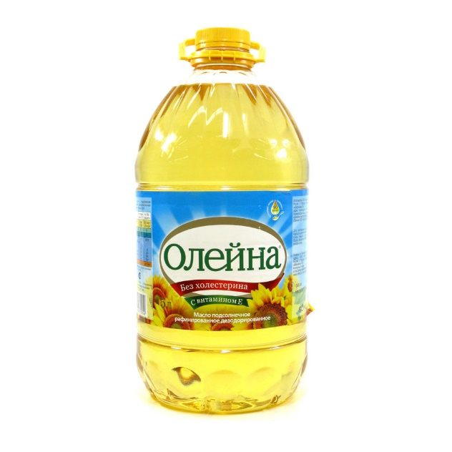
Изготовили антидот
Все прошло по маслу

Slide 29


Излечение отца
Фуххх… Слава богу….
Вечно ему не угодишь.

Slide 30
Домашнее задание
Написать более быструю систему наведения используя эффективные алгоритмы (Сортировка Шелла, Сортировка Слияния)
Написать на новую систему наведения тесты.

Slide 31
Может быть полезно
Git: https://github.com/SpardaRus/lesson3
Maven: https://maven.apache.org/download.cgi
Maven doc: https://maven.apache.org/guides/getting-started/maven-in-five-minutes.html
Junit maven: https://mvnrepository.com/artifact/junit/junit
Junit doc: https://github.com/junit-team/junit4/wiki/Getting-started

Slide 32
Спасибо за внимание

